Slide 1
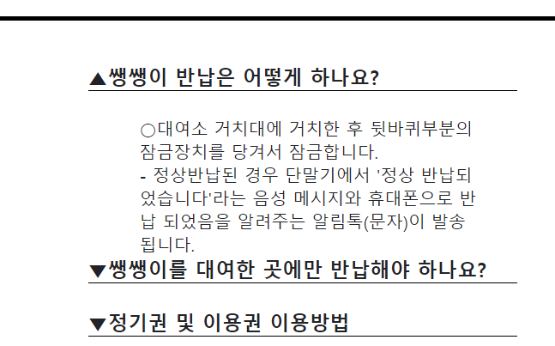
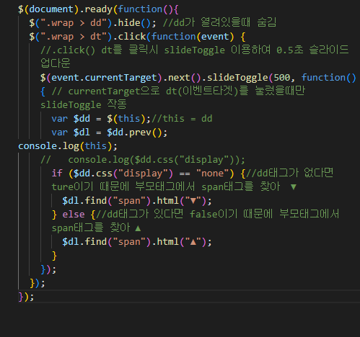
주요 소스 [Code Review]
Mission03) 자주 묻는 질문과 답변 FAQ 웹 페이지 제작 with Git/Github
박규남 (팀원)
HTML5, CSS3, Git/Github, Visual Studio Code
Here : Core Source(Text or Image) Insert
Here : Result Image Insert
Here : Function Description Insert
slideToggle를 이용하여 dd태그 0.5초 업다운 기능을 활용해 봤고
조건문을 이용하여 dd display가 없을때 ▼ dd display가 있을때 ▲
구현해 봤습니다.

